Slide 1


Slide 2
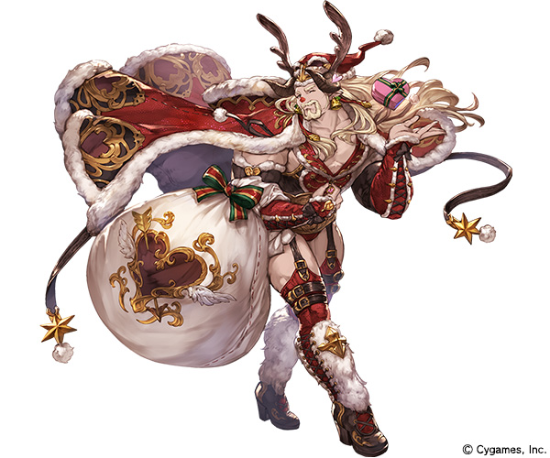
목차
무기
소환석
캐릭터

Slide 3

무기
무기 중요 스킬
공인 : 해당속성 캐릭 공격업
배수 : 체력이 적을수록 해당 속성 공격업
혼신 : 체력이 많을수록 해당 속성 공격업
삼수 : 해당 속성 da/ta 업
이수 : 해당 속성 da 업
기교 : 크리티컬 확률 업
수호 : 해당속성 캐릭 체력업
다 한자로 써있으니 한자는
알아서 읽을것
이 외에도 공인 + 수호 가 같이 있는 신위 등 복합스킬 존재

Slide 4
무기
무기 스킬 셋팅
한무기에 스킬 한 개 에서 두개까지 보유
스킬이 한 개인 경우
- 공인 이외에 무기는 사용하지 않음
스킬이 두개인 경우
- 공인, 배수, 혼신 을 기본으로 공격업 스킬 + 삼수, 이수 등
보조 스킬이 같이 있는 경우 사용
예) 공인+삼수,배수+삼수,혼신+수호 등
공인 + 배수 의 공격업 두개가 겹치면 사용 하지만 삼수+수호 등 보조스킬만
같이 있는 경우에는 사용안함

Slide 5
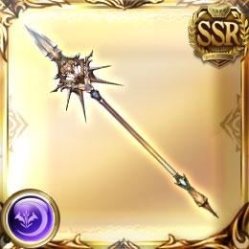
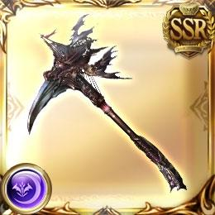
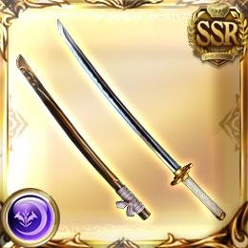



무기
무기 종류
일반
마그나
언노운

Slide 6
무기
무기 종류
일반 공인
스킬 종류는 크게
3가지로 나뉘고 무기
셋팅에 있어서 중요하니
기억 할것
마그나 공인
언노운 공인

Slide 7
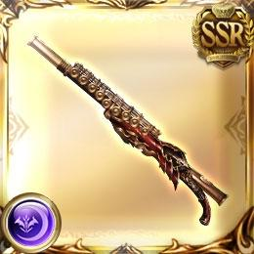
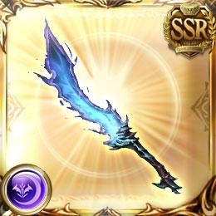
무기
일반 무기 종류
가챠
문
이벤트
성정수

Slide 8
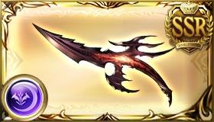
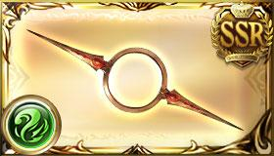
무기
일반 무기 종류
바하무트
천사

Slide 9
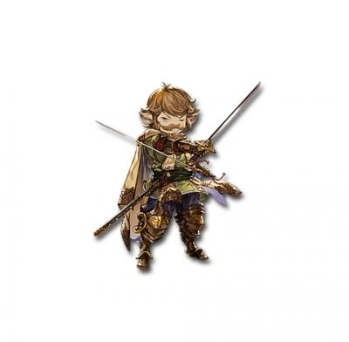
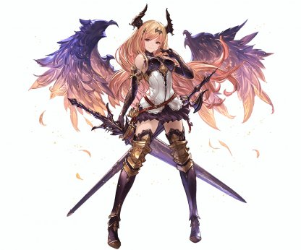
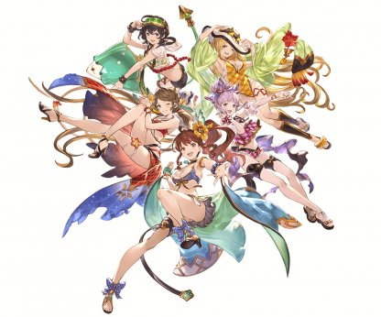
무기
가챠 무기 종류
한정
기간 한정
일반

Slide 10
무기
가챠 무기 얻는법
한정 – 레전드 페스 or 그랑데 페스 기간 가챠
기간 한정 – 기간 한정 가챠 (수영복,할로윈등)
일반 – 가챠 아무때나

Slide 11
무기
가챠 무기평가
한정 – 현 게임내 최강 무기
기간 한정 – 거의 안쓰이는 무기(엘멘용)
일반 – 거의 안쓰이는 무기 (엘멘용)

Slide 12
무기
가챠 무기 스킬 효과
 | 1돌~3돌 | -> | 4돌
한정 | 공인2(공업大) |  | 공인3(공업特大) + 삼수 등 부가스킬
기간 한정 | 공인(공업大) |  | 공인(공업大) + 부가스킬
일반 | 공인(공업大) |  | 공인(공업大) + 부가스킬
공인 , 공인2 둘다 같은 대 이지만 배율은 공인2가 더 높음
공인 기준으로 설명 다른 스킬 보유한 무기도 있음(엘멘 무기)

Slide 13
무기
가챠 무기 총평
한정 무기 이외에는 갈아서 엘리멘탈 얻는
용으로 사용하기 좋음

Slide 14
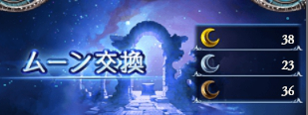
무기
문 무기
가챠시 중복으로 ssr무기를 얻었을때 받는
골드문으로 교환 하는 무기

Slide 15
무기
문무기 스킬 효과
1돌~3돌 | -> | 4돌
공인2(공업大) | -> | 공인2(공업大) + 삼수 등 부가스킬
공인 기준으로 설명 다른 스킬 보유한 무기도 있음

Slide 16
무기
문무기평가
한정 무기 다음으로 좋은 무기 하지만
골드문 을 소비해야 하기 때문에 한속성에
몰아 줘야 하기 때문에 교환시 신중하게 선택
해야됨

Slide 17
무기
이벤트 무기

